Slide 1
Ngữ văn 6
*TRÒ CHƠI VUI*
AI NHANH HƠN
Lắng nghe bài hát Về miền cổ tích của tác giả Lê Phú Hải, kết hợp ghi tên những câu chuyện mà em biết có trong bài hát.
Khi kết thúc bài hát, ai ghi được nhiều câu chuyện nhất sẽ nhận được một phần quà.

Slide 2
Bài 7:
THẾ GIỚI CỔ TÍCH
Tiết 86:
GIỚI THIỆU BÀI HỌC,
TRI THỨC NGỮ VĂN,
THẠCH SANH

Slide 3
A. Giới thiệu bài học

Slide 4
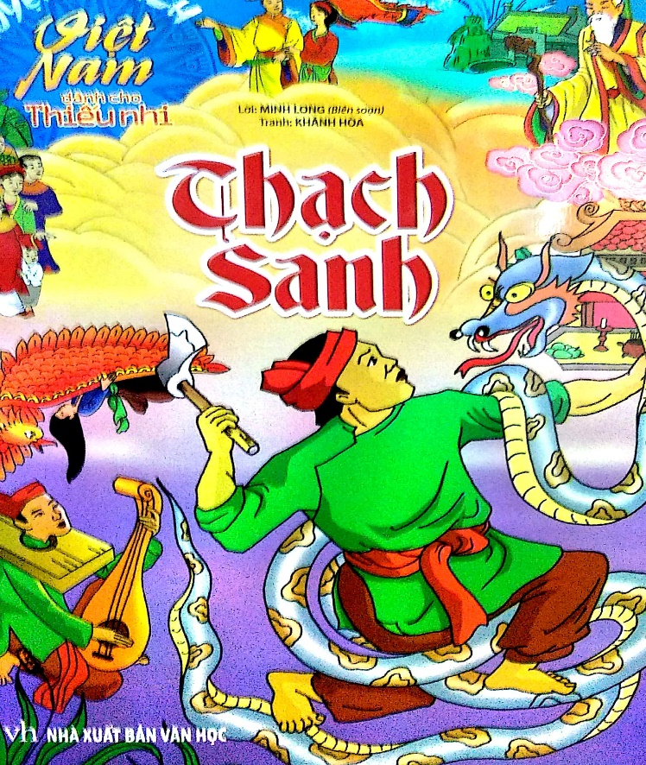
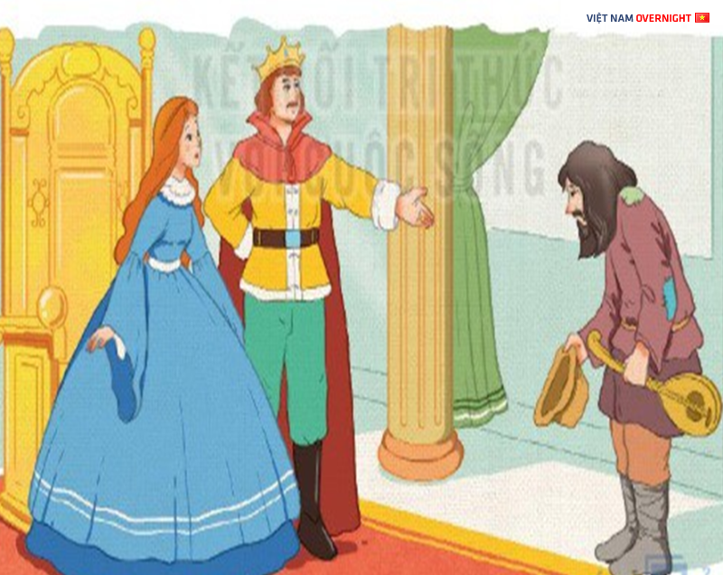
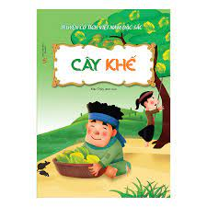
“Thế giới cổ tích”

Slide 5
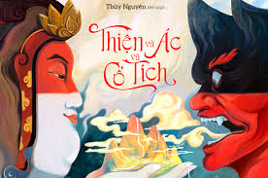
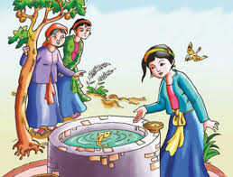
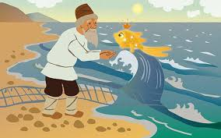
Theo em, ngày nay truyện cổ tích có còn giá trị hay không? Vì sao?

Slide 6
B. Tri thức ngữ văn

Slide 7
1. Khái niệm truyện cổ tích
Có nhiều yếu tố hư cấu, kì ảo
Là loại truyện dân gian
Kể về số phận và cuộc đời của các nhân vật trong những mối quan hệ xã hội.
Truyện cổ tích
Thể hiện cái nhìn về hiện thực
Giá trị
Bộc lộ quan niệm đạo đức, lẽ công bằng.
Ước mơ về một cuộc sống tốt đẹp.

Slide 8
Lời kể
Trật tự kể
Chi tiết, sự việc
Nội dung
Nhân vật
2. Các yếu tố trong truyện cổ tích

Slide 9
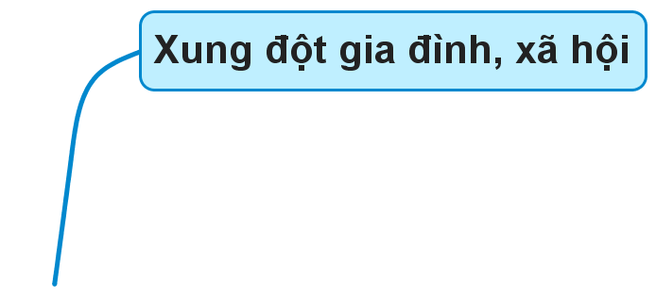
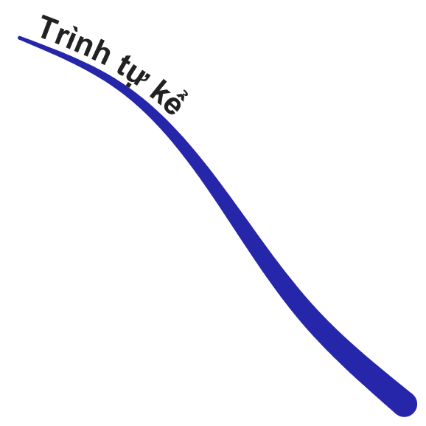
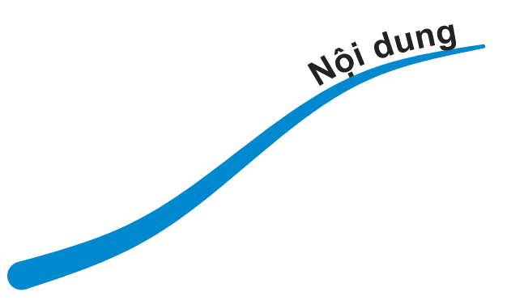
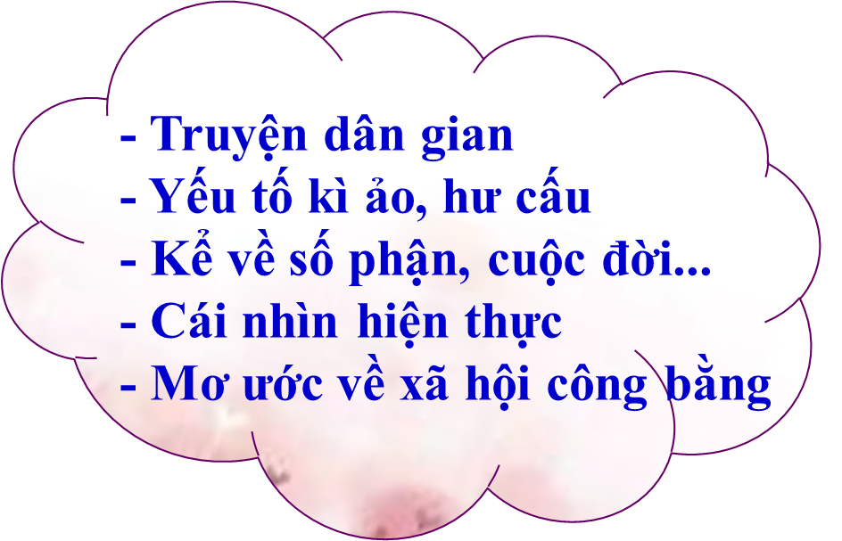
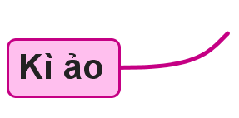
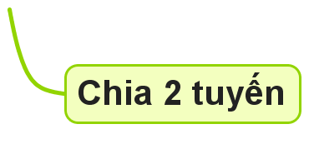
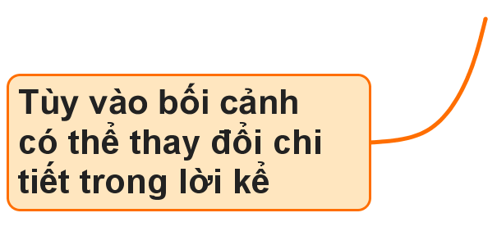
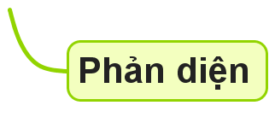

Slide 10
C. ĐỌC VĂN BẢN
VÀ THỰC HÀNH TIẾNG VIỆT

Slide 11
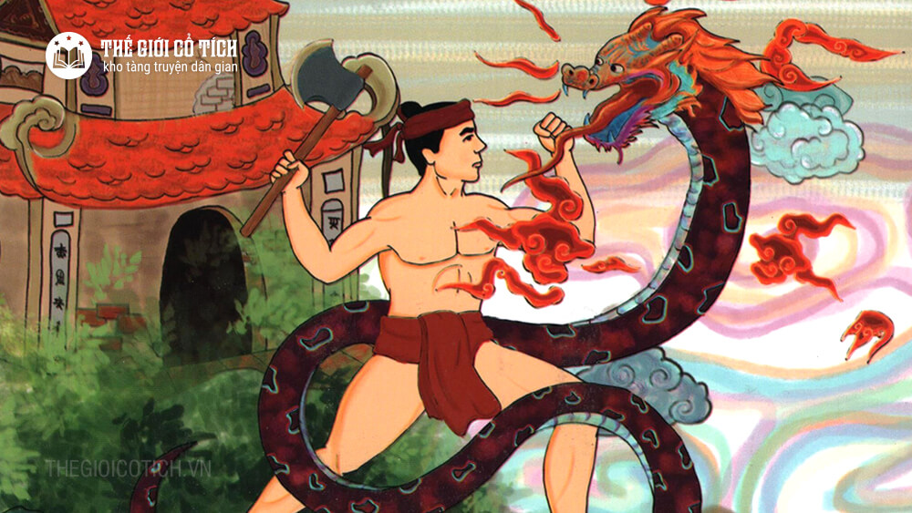
Văn bản 1:
(Truyện cổ tích)

Slide 12
I. Đọc và tìm hiểu chung

Slide 13
1. Đọc
Cách đọc
- To, rõ ràng, nhấn mạnh những chiến công của Thạch Sanh.
Phân biệt giọng:
+ Người kể chuyện;
+ Lời thoại của nhân vật

Slide 14
LUYỆN TẬP

Slide 15
Câu 1. Truyện cổ tích thường có yếu tố kì ảo và…
Hư cấu

Slide 16
Câu 2. Truyện cổ tích phản ánh ………. của các cá nhân.
Số phận

Slide 17
Câu 3. Trong truyện cổ tích, nhân vật thường được chia thành mấy tuyến?
2 tuyến

Slide 18
Câu 4. Các chi tiết, sự việc thường có tính kì ảo và…
Hoang đường

Slide 19
Câu 5. Truyện cổ tích được kể theo trật tự thời gian…………..
Tuyến tính

Slide 20
Câu 6. Lời kể mở đầu trong truyện cổ tích thường là những cụm từ nào?
Ngày xưa, Ngày xửa ngày xưa

Slide 21
Câu 7. Tùy thuộc vào điều gì mà người kể chuyện có thể thay chi tiết trong lời kể?
Bối cảnh

Slide 22
Câu 8. Ba truyện cổ tích mà em sẽ học trong bài 7 là những truyện nào?
Thạch Sanh
Cây khế
Vua chích chòe

Slide 23
Câu 9. Truyện “Thánh Gióng, Sơn Tinh Thủy Tinh” có phải là truyện cổ tích không?
Không (truyền thuyết)

Slide 24
Câu 10. Kết thúc truyện cổ tích thường như thế nào?
Có hậu.

Slide 25
VẬN DỤNG

Slide 26
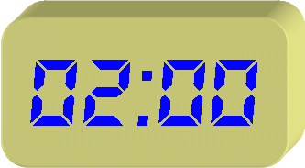
Em hãy chỉ ra điểm khác biệt giữa truyện cổ tích và truyện truyền thuyết.

Slide 27
Trình bày tranh vẽ về con vật kì ảo hoặc đồ vật kì ảo theo trí tưởng tưởng của em.

Slide 28
HƯỚNG DẪN TỰ HỌC
* Bài cũ: xem lại nội dung bài học, nắm những đặc trưng thể loại. So sánh với đặc trưng của thể loại truyện truyền thuyết đã học ở bài 6: Chuyện kể về những người anh hùng.
* Sưu tầm: Các truyện cổ tích của Việt Nam và thế giới.
* Bài mới: Tiếp tục đọc, tóm tắt và trả lời các câu hỏi trong SGK văn bản Thạch Sanh.

